Slide 1

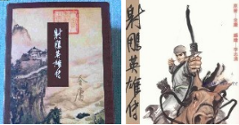
信 义 行 天 下
作者： 马 鲁 昱

Slide 2
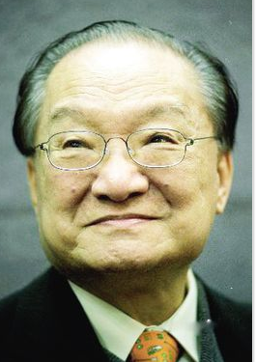
真正的幸福并不是地位、不是外貌，而是赚到了多少陌生人的信任，久而久之成为朋友，并且一直信任你，支持你，选择你。堂堂正正做人，明明白白做事，永远不要丢掉别人对你的信任，因为别人信任你，是你在别人心目中存在的价值。“诚信可赢天下，守信方得人心”这也是《射雕英雄传》中的精要，值得我们学习。
点击添加文本
点击添加文本
点击添加文本
金 庸
点击添加文本

Slide 3

《射雕英雄传》讲述了丘处机与牛家村二位豪杰结义后杨夫人引来的一场祸事而要去救下两个结义兄弟的孩子， 在一个酒楼中与江南七怪立下约定， 分别教两个孩子比武，而后引发的一系列故事。其中，出现了许多有意思的人，有江湖上五个绝世高手华山论剑的传说，有武林江湖豪杰侠客的爱恨情仇，有风雨飘摇的大宋王朝， 有无与匹敌的蒙古铁骑，有武林与权贵的争权斗术……
点击添加文本
点击添加文本
点击添加文本
点击添加文本

Slide 4
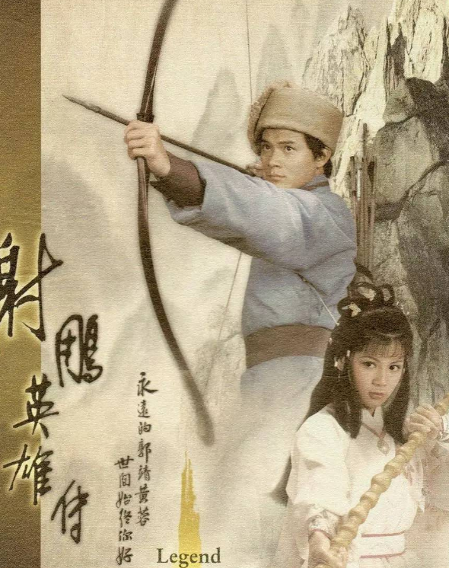
在金庸先生构建的江湖之中，最离不开的便是义气二字，江南七怪若是无义气，又怎么会为了一个素不相识的小鬼，而奔向苍茫的大漠教他武功 ？老顽童手持江湖上所练武者都想拥有的九阴真经，但却迟迟不练 ，只为向他师哥王重阳保证过的一句承若。郭靖有两次的大好机会将欧阳锋除掉，但是他没有，因为他答应过欧阳锋三次饶他不死。而不守信用的人最后下场悲惨，欧阳锋和欧阳克叔侄作恶多端 ，心中无江湖信义二字，虽武功高强，最后就落到一个死一个疯的下场 。
点击添加文本
点击添加文本
点击添加文本
金 庸
点击添加文本

Slide 5
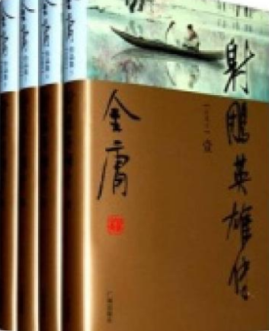
现实生活中，虽然没有什么侠义江湖，可是信义却越发重要。很多小商店因为遵守信义，不赚黑心钱， 最后生意越做越大，做到后来虽然没有走上人生巅峰，却也家大业大 。同时也有的厂商在名气做出来之后就偷工减料，牟取利润 欺骗消费者，这样的厂商很快就会走上破产的道路。
江湖中，不管多么罪恶深重的人，都会以信义为先，今天的我们又何尝不可？举起你手中的信义，才能照亮前方的黑暗，踏足天下。
点击添加文本
点击添加文本
点击添加文本
点击添加文本

Slide 6
谢
谢
观
赏
！
点击添加文本
点击添加文本
点击添加文本
点击添加文本

